Slide 1

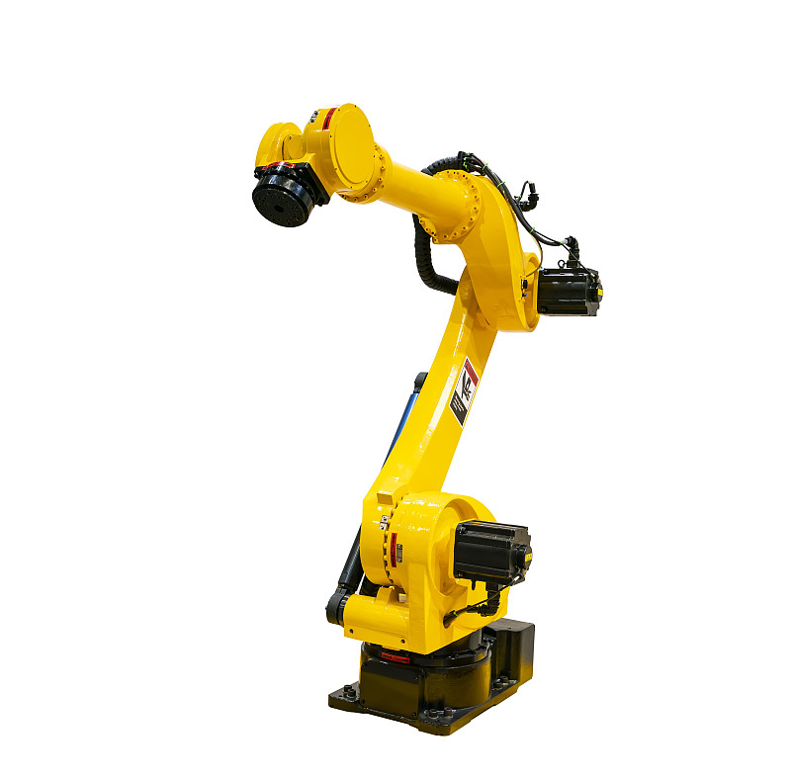
机器人手臂控制器：EMC电磁兼容

Slide 2
目录
CONTENT
01
机器人手臂控制器行业标准剖析
02
机器人手臂控制器EMC电磁兼容行业探秘
03
04
为机器人手臂控制器赋能
机器人手臂控制器常见问题与行业痛点洞察

Slide 3
一、机器人手臂控制器行业标准剖析

Slide 4
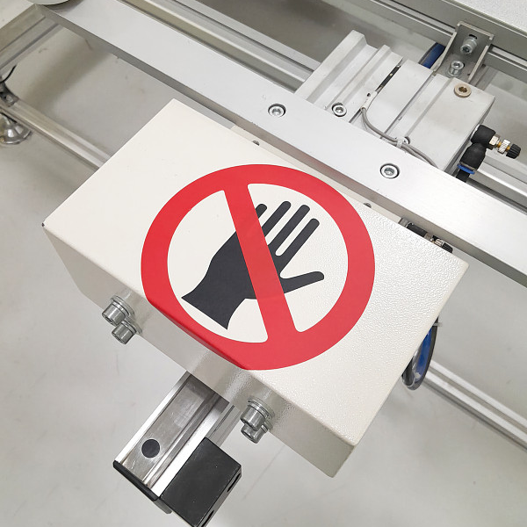
技术要求标准
GB/T 39004—2020《工业机器人电磁兼容设计规范》
GB/T 37283-2019 服务机器人 电磁兼容 通用标准 抗扰度要求和限值
GB/T 39785-2021 服务机器人 机械安全评估与测试方法
GB/T 40014-2021 双臂工业机器人 性能及其试验方法
GB/T 40013-2021 服务机器人 电气安全要求及测试方法
GBZ 41046-2021 上肢康复训练机器人 要求和试验方法
TGDCKCJH 013-2020 工业机器人伺服系统可靠性通用要求
TGDCKCJH 014-2020 工业机器人伺服系统可靠性仿真试验规范
TGDCKCJH 015-2020 工业机器人伺服系统可靠性强化试验方法
TGQDA 00005-2021 机器人控制器加速试验与可靠性指标验证方法
TSSITS 301-2020 工业应用移动机器人 设计通则

Slide 5
试验方法与检验规则标准
1. 同样在T/ZXCH 0014- 2023标准中，规定了详细的试验方法和检验规则。通过这些标准的试验方法，可以准确测试机器人手臂控制器的各项性能，判断其是否符合技术要求；检验规则则明确了产品的合格判定准则，从原材料检验到成品检验，每一个环节都有严格的规范，保证进入市场的机器人手臂控制器质量可靠，为用户提供稳定、高效的使用体验
2. GB/T 37283-2019《服务机器人 电磁兼容 通用标准 抗扰度要求和限值》 B 级：服务机器人正常工作时，其性能受到一定电磁干扰影响，但仍能满足基本功能要求
试验名称 | 中国标准 | 国际标准
静电放电抗扰度试验 | GB/T 17626.2 | IEC61000-4-2
射频电磁场辐射抗扰度试验 | GB/T 17626.3 | IEC61000-4-3
电快速瞬变脉冲群抗扰度试验 | GB/T 17626.4 | IEC61000-4-4
浪涌（冲击）抗扰度试验 | GB/T 17626.5 | IEC61000-4-5
射频场感应的传导骚扰抗扰度试验 | GB/T 17626.6 | IEC61000-4-6
工频磁场抗扰度试验 | GB/T 17626.8 | IEC61000-4-8
电压暂降、短时中断和电压变化的抗扰度试验 | GB/T 17626.11 | IEC61000-4-11

Slide 6
国际标准化组织（ISO）标准
ISO
ISO 10218-1:2011 ：《机器人与机器人装置 工业机器人的安全要求 第 1 部分：机器人》
ISO 10218-2:2011：《机器人与机器人装置 工业机器人的安全要求 第 2 部分：机器人系统与集成》
ISO/TS 15066:2016：《机器人与机器人装置 协作机器人》
美国标准
欧盟标准
ANSI/RIA R15.06-2012：《工业机器人和机器人系统 安全要求》
RIA TR R15.606-2016：美国协作机器人安全标准
EN ISO 10218-1:2011和EN ISO 10218-2:2011
EN 60204-1：《机械安全 机械电气设备 》
德国
日本
VDI 2057 Blatt 2-2002和VDI 2057 Blatt 2-2012：《人体暴露于机械振动 手臂振动》
DIN EN ISO 13849-1:2016：《机械安全 控制系统的安全相关部件
日本机器人协会（JARA），ISO 13482 是关于护理机器人安全性的国际标准

Slide 7
二、机器人手臂控制器EMC电磁兼容

Slide 8

EMC测试的关键内容
GB/T 39004—2020《工业机器人电磁兼容设计规范》，该标准于中国机械工业联合会规定了工业机器人的示教器、控制柜、机器人本体、印制电路板（PCB）的电磁兼容（EMC）设计要求
EMC证实方法：
电磁兼容性测试方法：规定了工业机器人电磁兼容性的测试方法和程序，包括测试环境、测试设备、测试项目和测试步骤等
设计过程记录：要求对工业机器人电磁兼容设计的过程进行记录，包括设计文档、测试报告、整改记录等，以便于追溯和验证设计的有效性

Slide 9
EMC设计与测试的重要性
工业机器人在运行过程中会产生大量电磁干扰，同时自身也对外界电磁干扰敏感。如果电磁兼容性处理不当，不仅会影响机器人系统的稳定性和精确性，导致动作偏差、数据传输错误等问题，还可能干扰周围设备的正常工作
以汽车制造自动化生产线为例，控制机器人手臂的控制系统对电磁干扰非常敏感，一旦受到干扰，机器人手臂可能会出现动作偏差，影响汽车零部件的安装质量。因此，对机器人手臂控制器进行EMC设计与测试，是确保其在各种电磁环境下可靠运行的关键，对于保障工业生产的顺利进行具有重要意义
PART 01
PART 02

Slide 10
EMC抗干扰设计方法
屏蔽 是常见的抗干扰措施，通过使用金属屏蔽材料将设备或电路包围起来，能够有效阻止外部电磁干扰进入，同时防止内部电磁干扰泄漏出去;例如，在工业电缆中，通常会使用金属屏蔽层来保护电缆内部的信号传输不受外界干扰
接地 可以将设备上的电磁干扰电流引入大地，从而降低设备的电磁干扰水平;在工业自动化系统中，会根据设备特点和电磁环境选择单点接地、多点接地等不同的接地方式
合理布局在工业自动化设备的设计和安装过程中，能减少电磁干扰的产生和传播。比如将强电设备和弱电设备分开布置，避免强电设备对弱电设备产生干扰；合理规划电缆的走向，避免电缆之间的相互干扰
滤波 去除电路中的高频干扰信号，在电源电路中，常使用电源滤波器来抑制电源线上的电磁干扰，保证设备获得稳定、纯净的电源

Slide 11
三、机器人手臂控制器常见问题与行业痛点洞察

Slide 12

技术瓶颈
01
机器人手臂控制器的核心部件和关键技术仍存在短缺问题，高性能伺服电机、减速器、控制器等技术壁垒高，突破难度大，限制了机器人整体性能的提升
02
智能化、感知能力和适应性仍有待提高，在复杂多变的工作环境中，机器人手臂控制器难以快速、准确地感知环境变化并做出相应调整，无法满足日益增长的多样化应用需求

Slide 13
市场困境
01
02
目前机器人行业市场竞争激烈，同质化现象严重，许多企业为了争夺市场份额，大打价格战，导致整个行业利润空间被大幅压缩，企业缺乏足够的资金投入研发和创新，不利于行业的健康发展
机器人企业在市场开拓方面面临诸多困难，一方面，对市场需求的了解不够深入，产品与市场实际需求存在一定偏差；另一方面，缺乏有效的营销策略，难以打开新的市场和客户群体，限制了企业的发展规模和速度

Slide 14
四、为机器人手臂控制器赋能

Slide 15
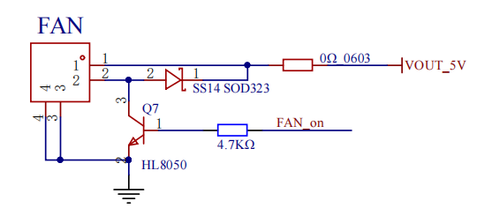
风扇模块解决方案
针对机器人手臂控制器的风扇模块，采用高效散热设计理念，选用高性能的风扇组件，确保在机器人手臂控制器运行过程中能够快速、有效地散发热量
通过优化风扇的转速控制算法，实现根据控制器的温度实时调节风扇转速，既能保证良好的散热效果，又能降低风扇运行产生的噪音和能耗，提高系统的稳定性和可靠性;音特电子能够提供SS14 /SOD123，HL8050

Slide 16
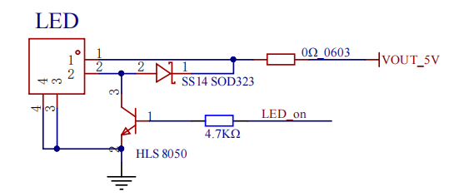
LED显示模块解决方案
在LED显示模块方面，提供高亮度、高对比度的LED显示屏，能够清晰地展示机器人手臂控制器的各种运行状态信息，如工作模式、故障报警等,确保LED显示屏的显示效果稳定，延长显示屏的使用寿命,音特电子能够提供 SS14 、HL8050

Slide 17
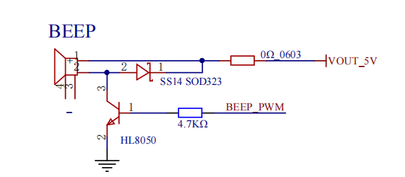
BEEP蜂鸣器模块解决方案
对于BEEP蜂鸣器模块，使其在机器人手臂控制器出现异常情况时，能够及时、准确地发出警报声，引起操作人员的注意，为操作人员提供明确的故障提示，便于及时采取相应的处理措施；音特电子能够提供SS14/SOD-323 ,HL8050

Slide 18
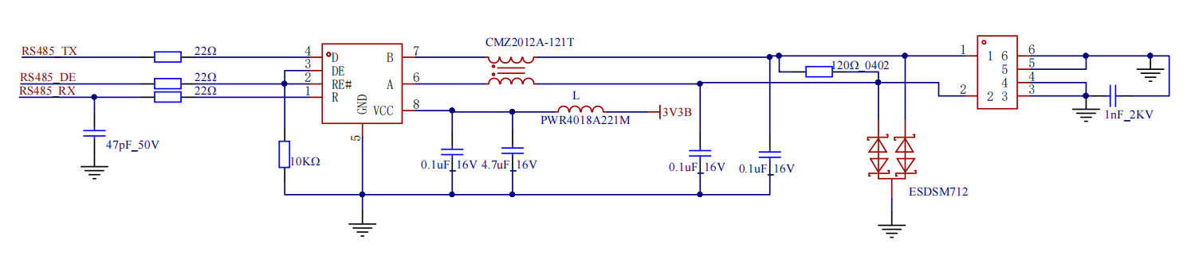
RS485通讯模块解决方案
RS485通讯模块具备高抗干扰能力，采用先进的差分信号传输技术，有效减少信号传输过程中的干扰，确保数据传输的准确性和稳定性
CMZ2012-121T 共模电感，提高EMI性能
PWR4018A221M 提高电源的品质
ESDSM712 静电保护，确保安装拔插过程的静电干扰

Slide 19
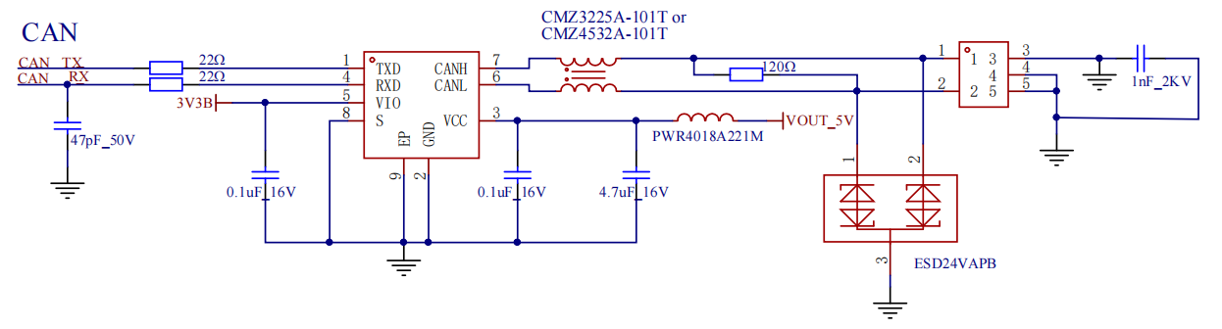
CAN总线控制模块解决方案
CAN总线控制模块采用高速稳定的CAN总线技术，具有出色的抗干扰性能和可靠性。音特电子对该模块进行了深度优化，提高了数据处理能力和传输效率，支持多节点通信，可方便地实现机器人手臂控制器与多个设备之间的分布式控制，为构建复杂的机器人控制系统提供有力支持，确保系统的高效运行
CMZ3225A-101T or CMZ4532A-101T 共模电感，提高EMI性能
ESD24VAPB SOT-23 CAN静电保护器
PWR4018A221M 静化电源供电纹波

Slide 20
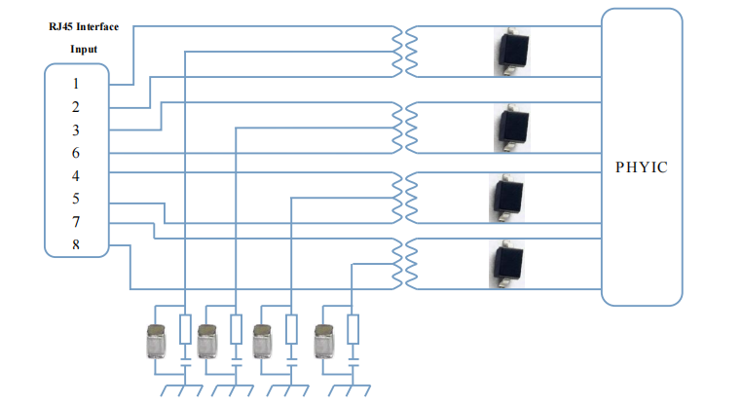
以太网通讯模块解决方案
以太网通讯模块提供高速的网络连接，采用先进的网络芯片和优化的网络驱动程序，确保机器人手臂控制器能够快速、稳定地接入以太网，具备网络自适应功能，可自动识别网络环境并调整通信参数，实现与不同网络设备的无缝对接。同时，支持多种网络协议，满足不同应用场景下的数据传输需求很重要
GDT/SMD1812-091
或者 GDT/3R090-8L。
区别在于第二级防护，由于千兆网的传输速率更快，对寄生电容值得要求更高，一般推荐 2pF 以下，差分电
压百兆千兆也有不同，故第二级保护使用的器件也和百兆网不同。音特推荐使用电容只有 0.8pF 的
ESDLC3V3D3B，封装为 SOD323,或者使用音特电子专为千兆网络定制的 ESDSLVU2.8-4H,封装为 SOP-8,使用方
法和百兆网上的 ESDSLVU2.8-4 一样.

Slide 21
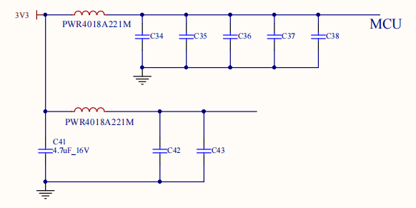
MCU处理器模块解决方案
在MCU处理器模块方面，除了选用高性能、低功耗的MCU芯片，具备强大的数据处理能力和丰富的外设资源，能够快速响应各种控制指令，实现对机器人手臂的精确控制，对于MCU的电源供电电源也很关键
音特电子提供
PWR4018A221M 滤波电感

Slide 22
致力成为全球
EMC电磁兼容技术方案及器件供应商
www.yint.com.cn

